Slide 1
통신 개발 프로젝트
(RFID를 이용한 출석 관리 시스템)
201233024 유창성
201233029 이영주

Slide 2

CONTENTS
1. 개발 개요 및 배경
2. 개발 기술
3. 업무 분장
4. 개발 내용
5. 개발 기간 및 일정

Slide 3
PROJECT
소제목

Slide 4
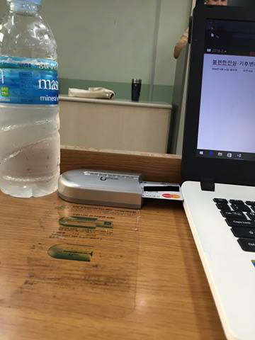
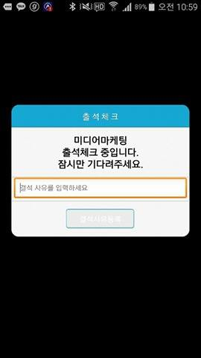
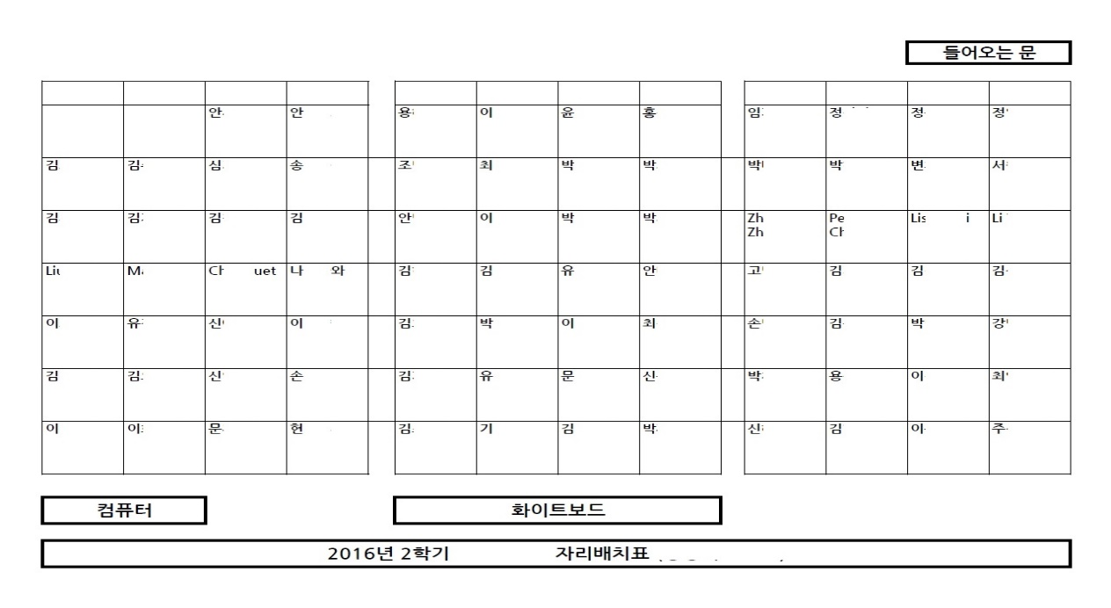
1. 개발 개요 및 배경
현재 우리 학교에서 시행되고 있는 출석 시스템은 오로지 구두로 출석하거나 출석표를 출력한 종이를 직접 체크하는 방식을 사용하고 있다.
현재 다른 학교에서는 학생증이나 어플을 이용한 전자 출석 시스템이나 지정 좌석 제도를 실시함으로써 효율적인 출석 체크 관리를 하기 위해 노력하고 있다.

Slide 5



2. 개발 기술

Slide 6
3. 업무 분장
업무 성명 | 유창성 | 이영주
아두이노 | 정 | 부
C# | 부 | 정
DB | 정 | 부
3D 디자인 | 정 | 부
자료 조사 및 수집 | 부 | 정

Slide 7
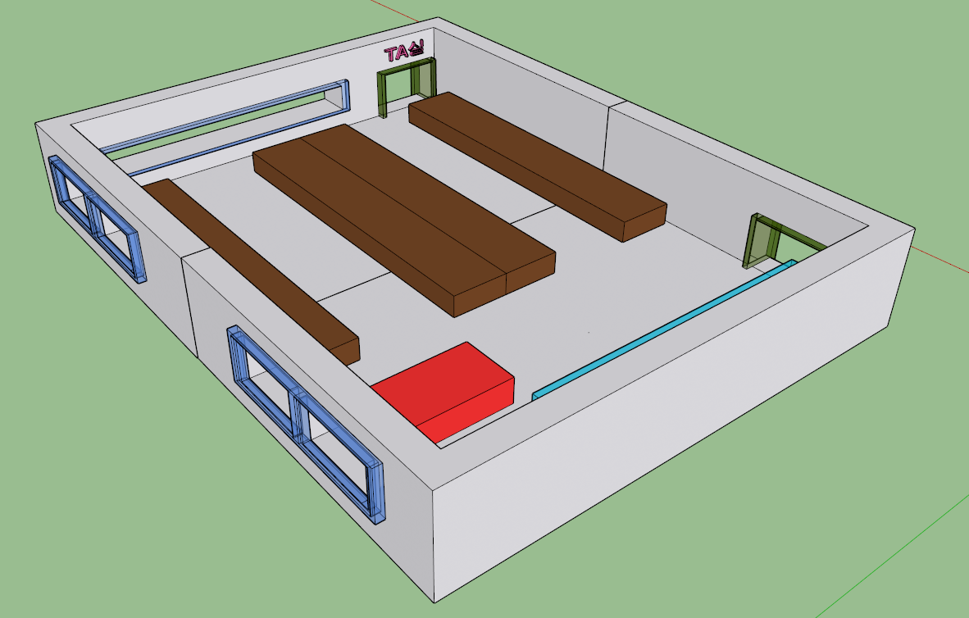
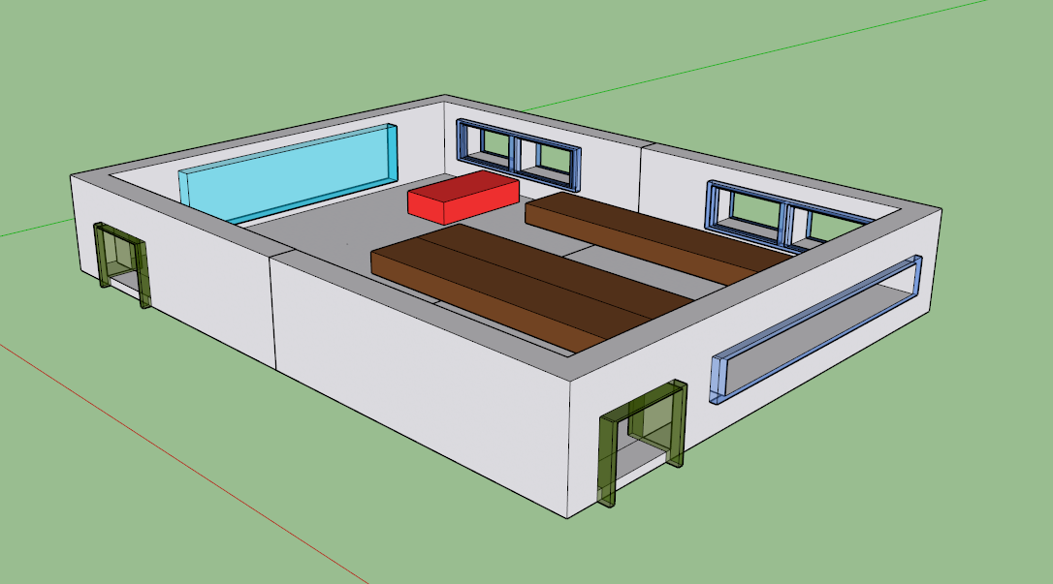
4. 개발 내용

Slide 8
5. 개발 기간 및 일정
일정 | 1 주차 | 2 주차 | 3 주차 | 4 주차 | 5 주차 | 6 주차 | 7 주차 | 8 주차 | 9 주차 | 10주차 | 11주차 | 12주차 | 13주차 | 14주차 | 15주차
시행업무 | 아이디어 구성
 |  |  | 3D프린트 디자인
 |  |  |  | 아두이노
 |  |  |  |  |  | 데이터베이스 구축 및 응용프로그램 작성
 |  |  |  |  |  |  |  |  |  |  |  | 응용프로그램 디자인
 |  |  |  |  |  |  |  |  |  |  |  | 구동 및 테스트
 |  |  |  |  |  |  |  |  |  |  |  |  |  |  | 최종발표

Slide 9
THANK
YOU.
1조 PROJECT

